Slide 1

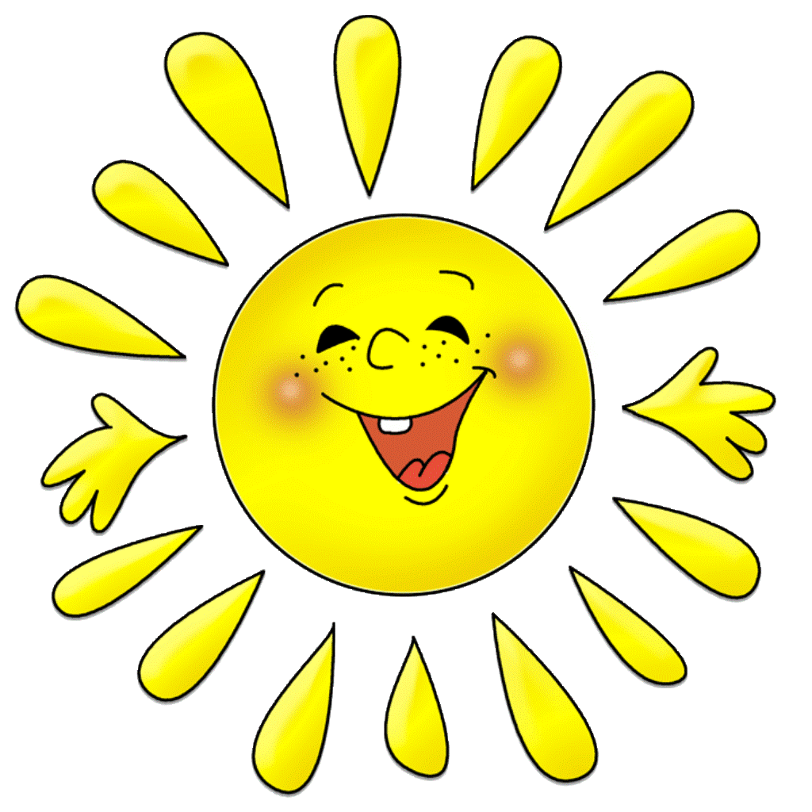
Презентация «Использование здоровьесберегающих технологий при организации НОД»
Биккулова Лилия Зюфаровна
воспитатель МБДОУ № 22 г. Салавата

Slide 2
Здоровье – это самое ценное, что есть у человека. Н.А. Семашко
Здоровье – это:
состояние полного физического, психического и социального благополучия человека.
динамично меняющееся состояние, характеризующееся высокими адаптационными возможностями организма, оптимальным функционированием систем и органов, а также гармоничными взаимоотношениями с природной средой и социумом.

Slide 3
Факторы, укрепляющие здоровье
воспитанников:
занятия физическими упражнениями;
полноценное и качественное питание;
оптимальная организация деятельности;
прогулки на свежем воздухе;
полноценный сон.

Slide 4
Здоровьесберегающие образовательные технологии
системно организованная совокупность программ, приемов и методов организации образовательного процесса, не наносящего ущерба здоровью его участников;
качественная характеристика педагогических технологий по критерию их воздействия на здоровье воспитанников;
технологическая основа здоровьесберегающей педагогики.
Типы технологий
здоровьесберегающие
оздоровительные
технология
обучения
здоровью
воспитание
культуры
здоровья

Slide 5
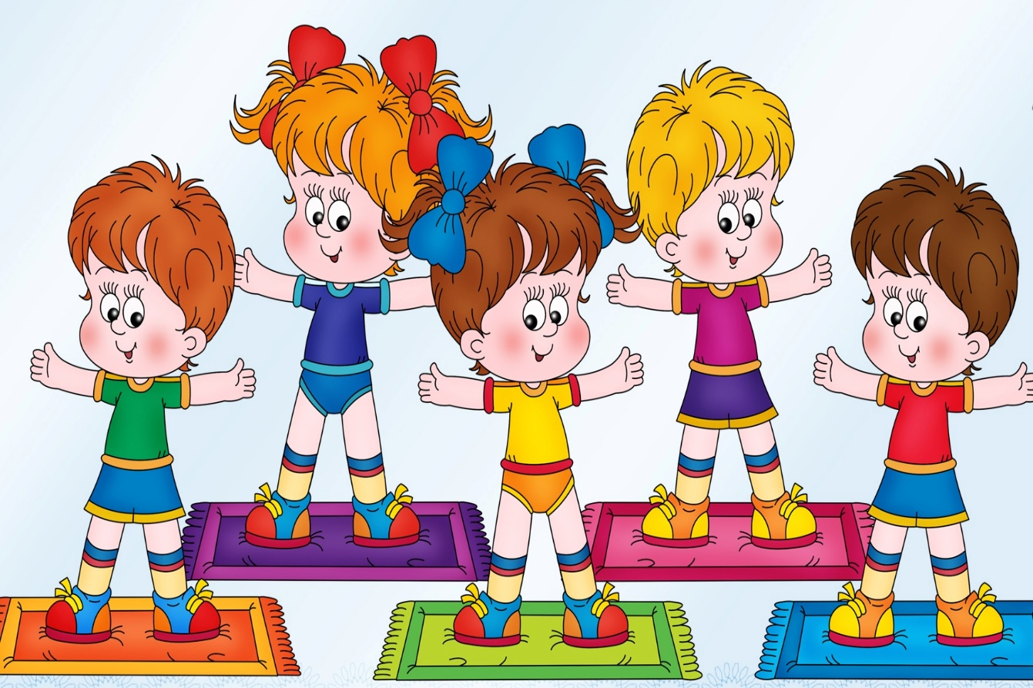
Оздоровительные – технологии, направленные на решение задач укрепления физического здоровья ребенка
физическая подготовка;
физиотерапия;
закаливание;
гимнастика;
массаж.

Slide 6
Профилактика переутомления дошкольников в НОД
выбрать оптимальный ритм и темп занятия;
эмоциональность, артистизм воспитателя;
использовать приемы поощрения, подбадривания детей;
проводить смену деятельности, практиковать нестандартные занятия;
проводить динамические паузы;
не сокращать интервалы между НОД.

Slide 7
В НОД с дошкольниками можно использовать различные здоровьесберегающие приемы
Дыхательная гимнастика
Физминутки или динамические паузы
Упражнения для снятия напряжения глаз
Артикуляционная гимнастика
Упражнения для развития мелкой моторики рук
Психогимнастика
Самомассаж и точечный массаж

Slide 8
Физкультминутки
Снимают статическое напряжение
Повышают общий тонус
Развивают моторику
Развивают внимание и память
Создают положительный эмоциональный настрой
Снимают психоэмоциональное напряжение

Slide 9
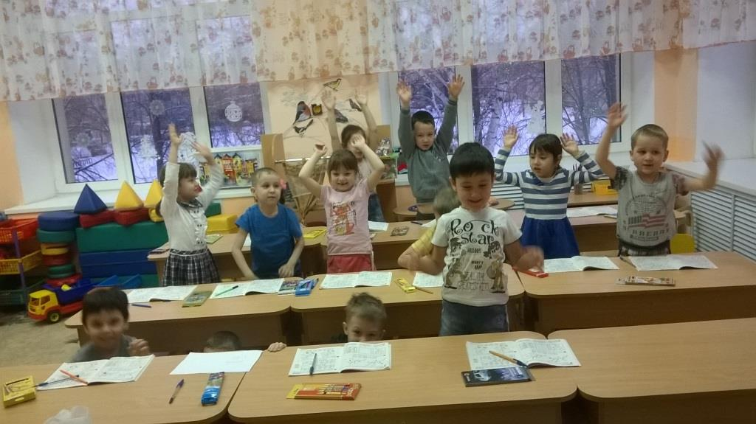
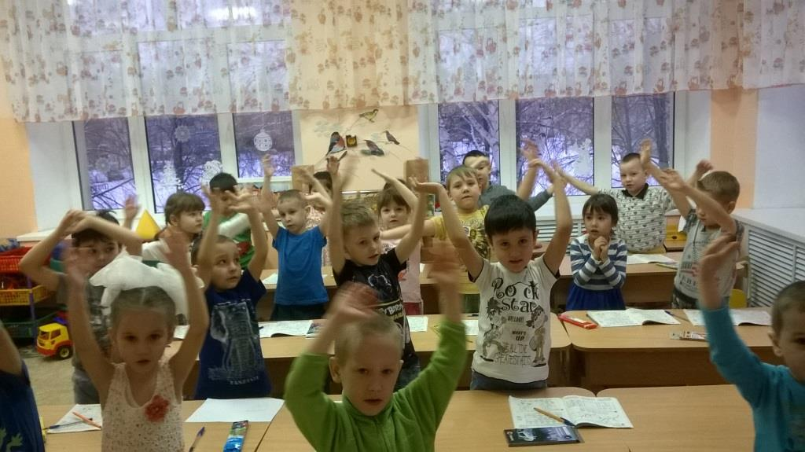
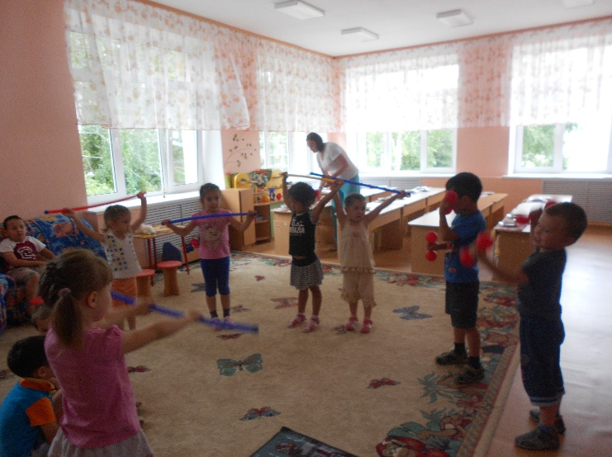
Физкультминутки проводятся в различных формах
Упражнения общеразвивающего воздействия
Подвижные игры
Дидактические игры с разными движениями
Танцевальные движения
Игровые упражнения

Slide 10
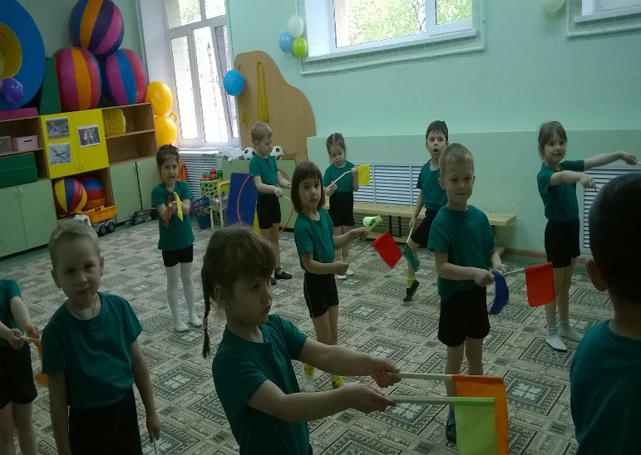
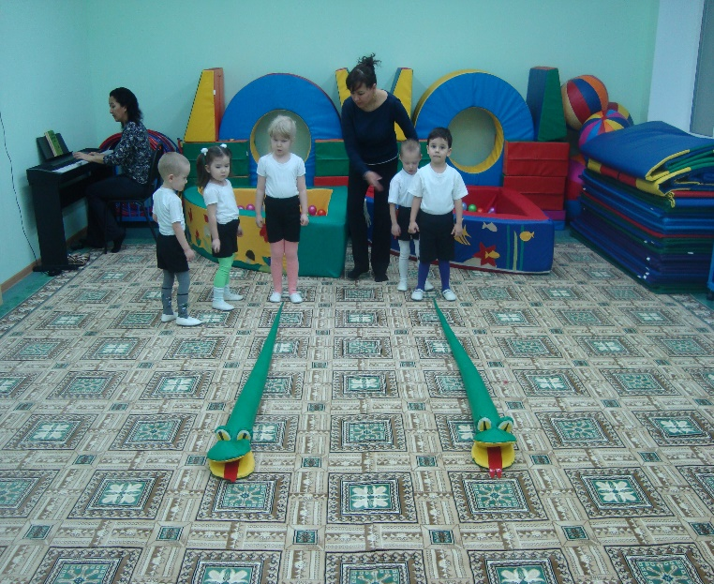
Физкультурные занятия
Занятия проводятся в соответствии с программой, с учетом состояния здоровья, возрастных и индивидуальных особенностей воспитанников, перед занятием необходимо хорошо проветрить помещение

Slide 11
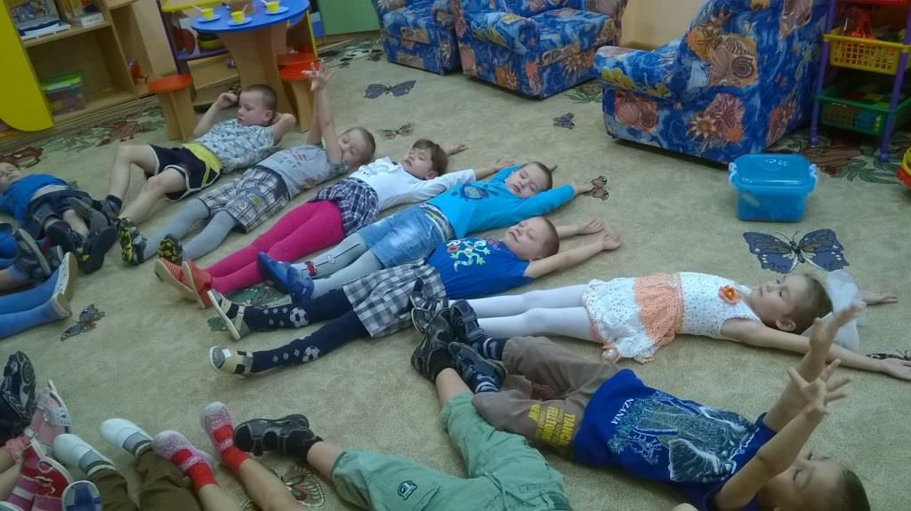
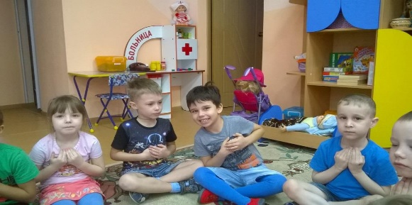
Релаксация
Современные научные данные доказывают, что для психического здоровья детей необходима сбалансированность положительных и отрицательных эмоций, обеспечивающая поддержание душевного равновесия и жизнеутверждающего поведения.
Для формирования эмоциональной стабильности ребенка важно научить его управлять своим телом.
Умение расслабляться позволяет устранить беспокойство, возбуждение, скованность, восстанавливает силы, увеличивает запас энергии.
Наша задача состоит не в том, чтобы подавлять или искоренять эмоции, а в том, чтобы научить детей ощущать свои эмоции, управлять своим поведением, слышать свое тело.
С этой целью в своей работе мы используем специально подобранные упражнения на расслабление определенных частей тела и всего организма.

Slide 12
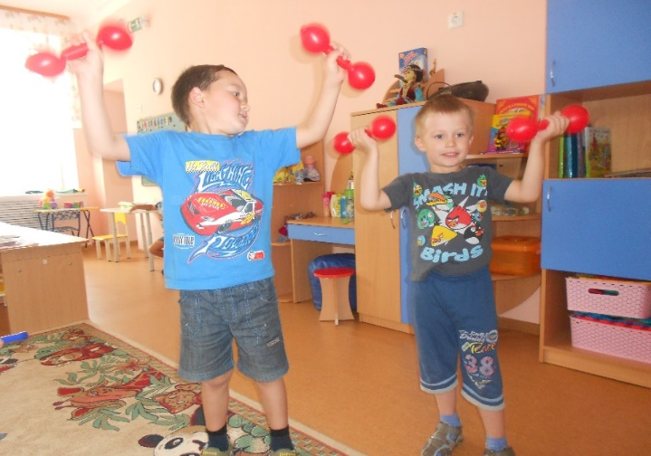
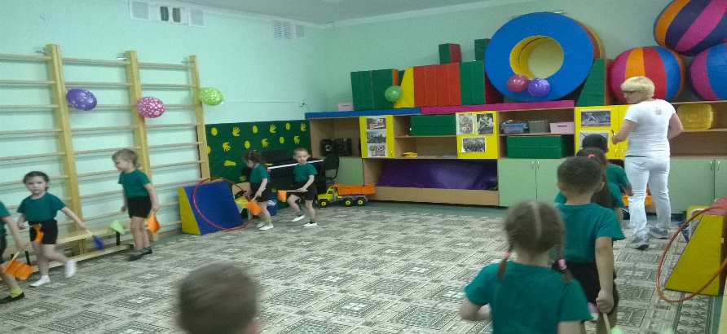
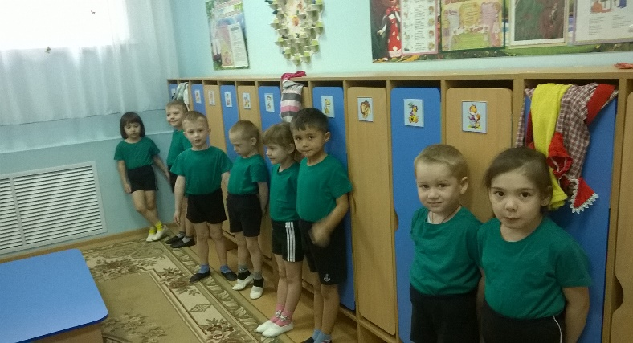
Утренняя гимнастика
Чтоб здоровье сохранить,
Организм свой укрепить,
Знает вся моя семья
Должен быть режим у дня.
Следует, ребята, знать
Нужно всем подольше спать.
Ну а утром не лениться–
На зарядку становиться

Slide 13
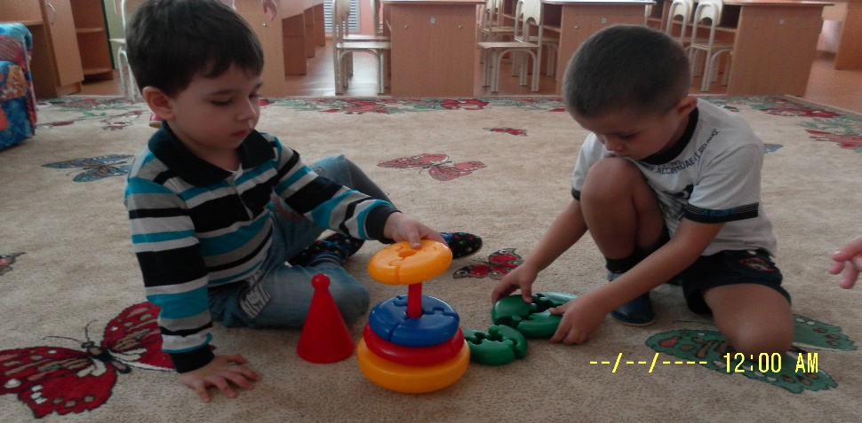
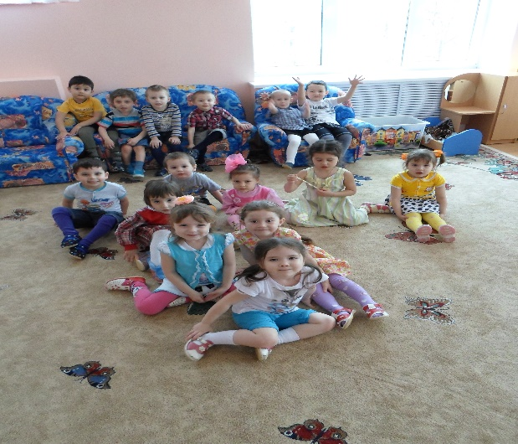
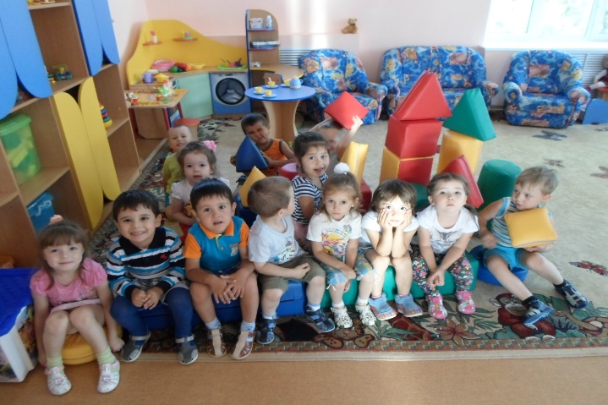
Самостоятельная деятельность детей

Slide 14
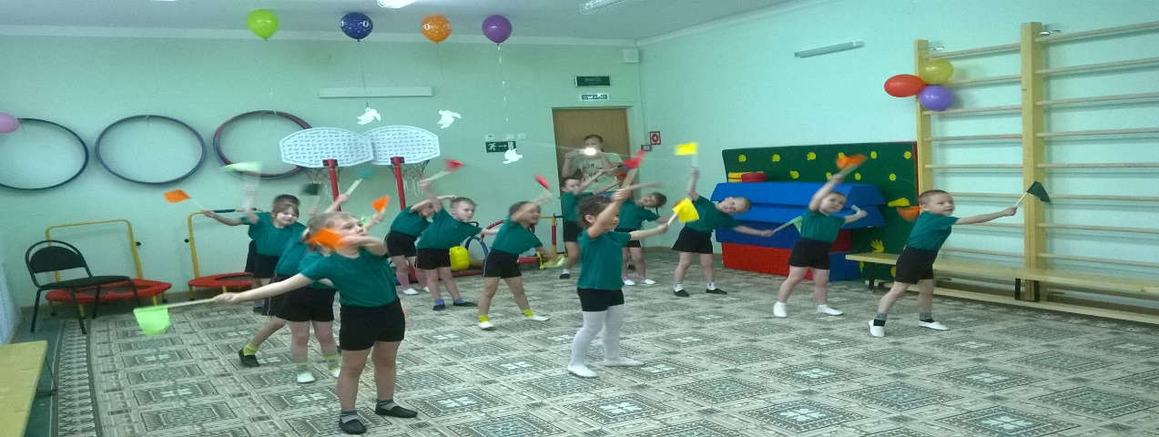
Подвижные и спортивные игры
подбираются в соответствии с возрастом ребёнка, местом и временем её проведения. В детском саду используем лишь элементы спортивных игр.

Slide 15
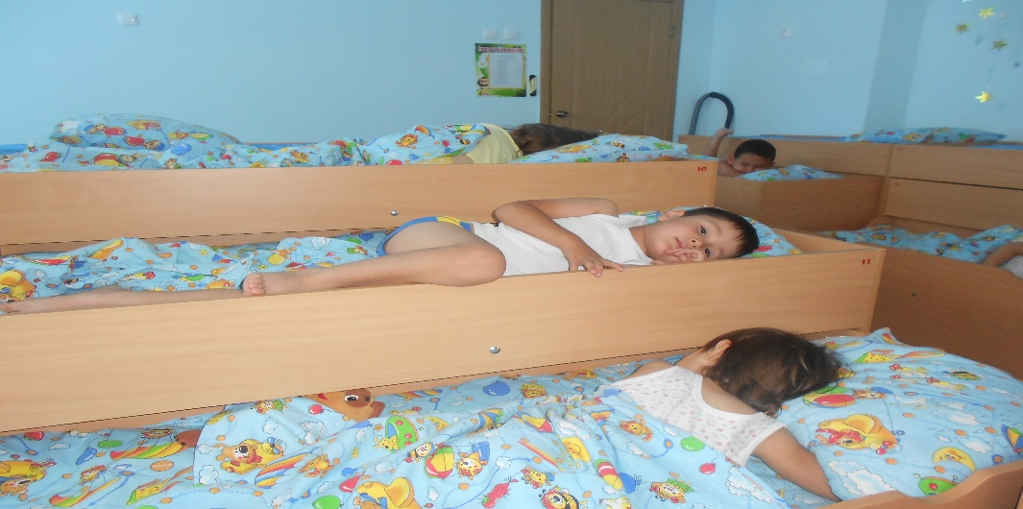
Здоровый сон-
залог хорошего здоровья
Как найти ко сну дорогу?
Где найти его берлогу?
Может кубикам известно
Это сказочное место?
Кот мурлыкает в усы,
Мама смотрит на часы.
Где же прячется она
Эта сонная страна?
Может быть в стране зеркальной
Сон живёт, покрытый тайной.
Как чужие стали лапы,
Не хотят они идти.
Может быть спросить у папы
Где пропавший сон найти?
Тише... Кажется подушка
Что-то шепчет мне на ушко.
Мишка! Здесь твой сон живёт!
Он сейчас к тебе придёт.

Slide 16
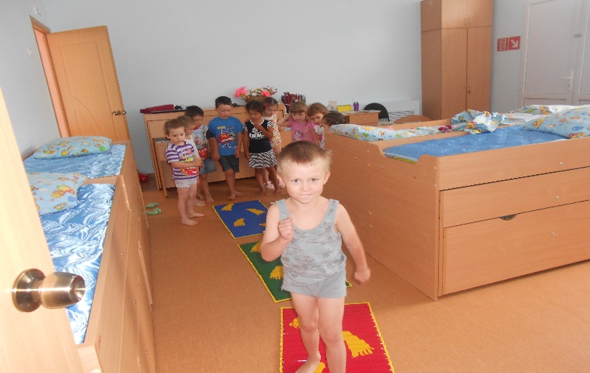
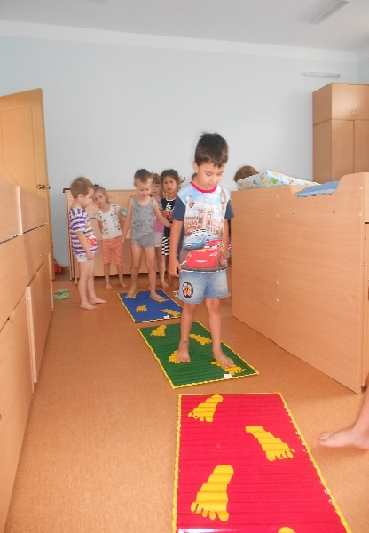
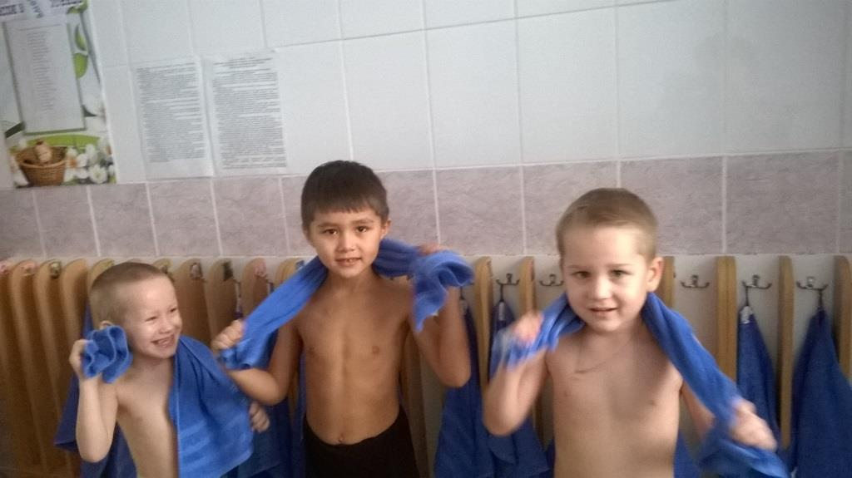
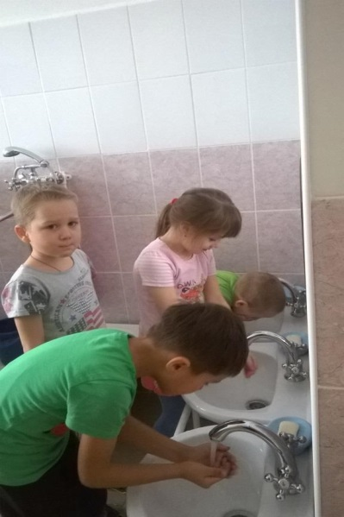
Оздоровительная гимнастика после дневного сна

Slide 17
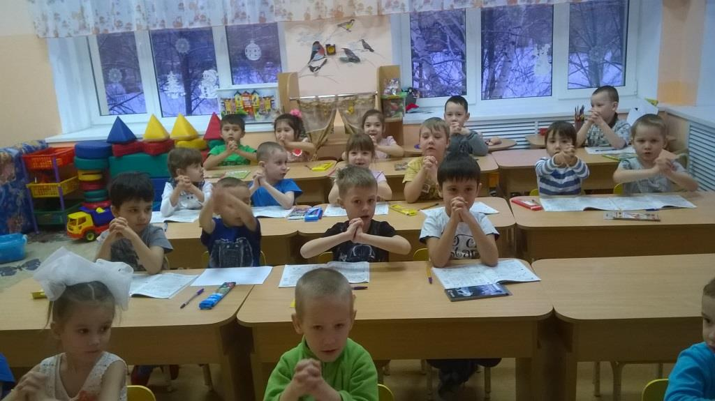
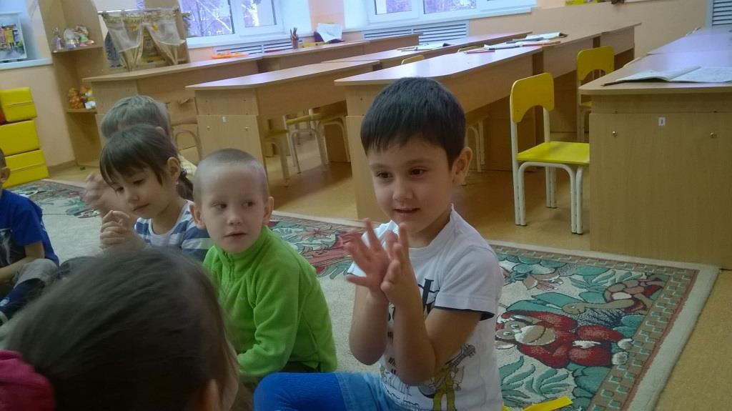
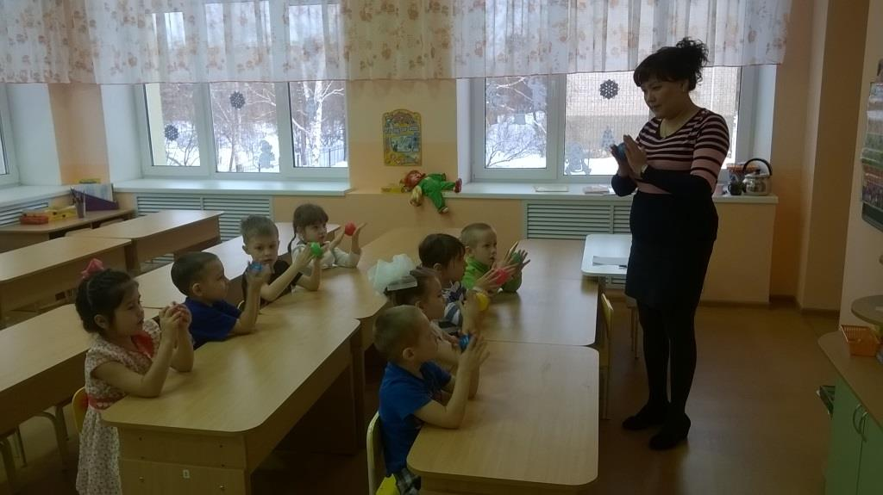
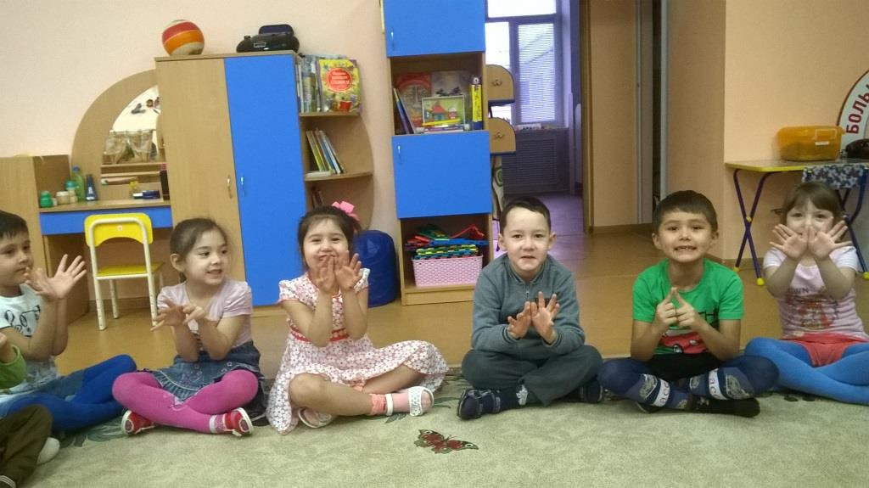
Гимнастика пальчиковая
рекомендуется всем детям, особенно с речевыми проблемами. Проводиться в любой отрезок времени.

Slide 18
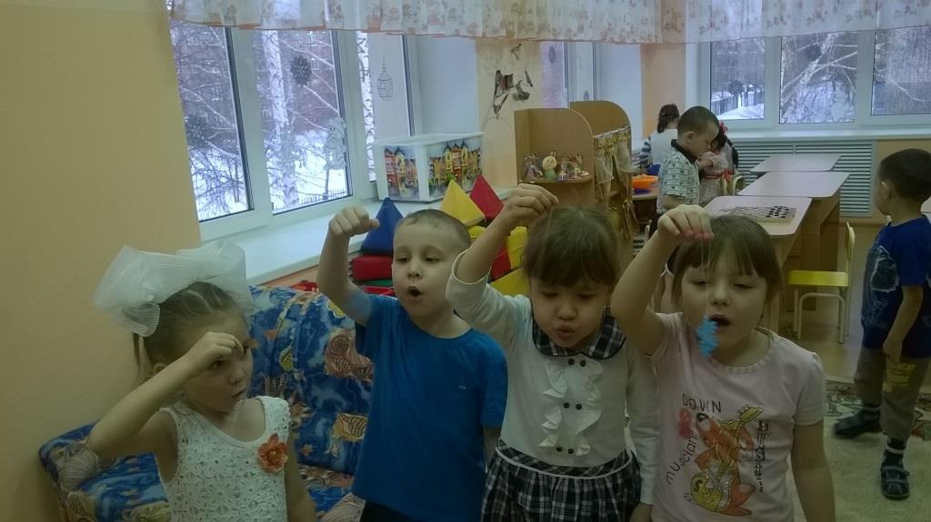
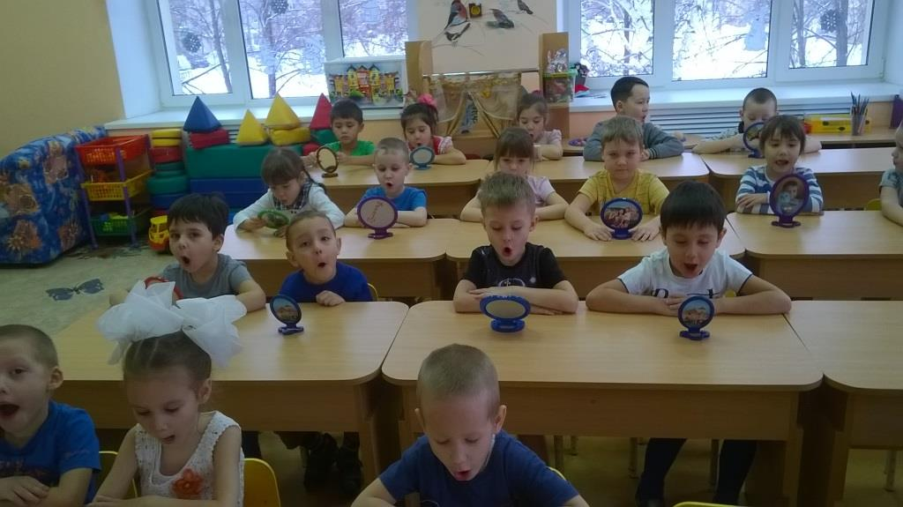
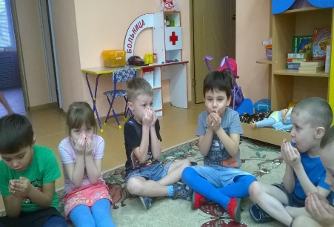
Гимнастика дыхательная
проводится в проветриваемом помещении, педагог даёт детям инструкции об обязательной гигиене полости носа

Slide 19
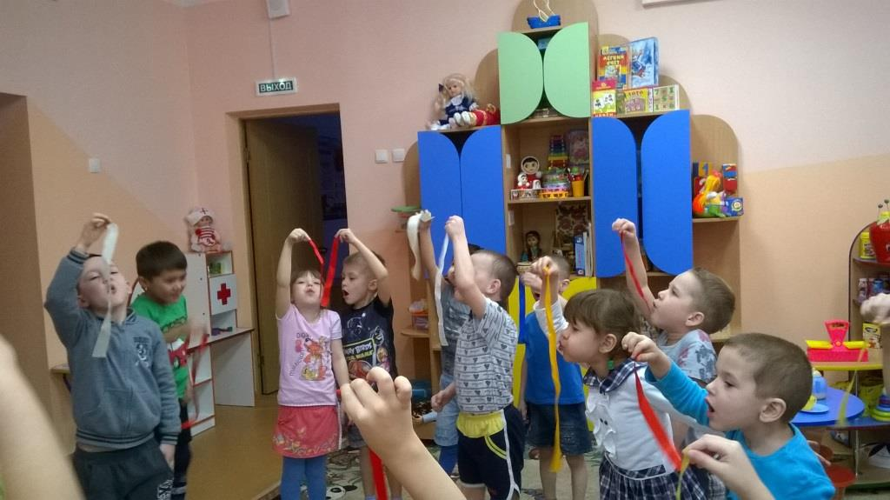
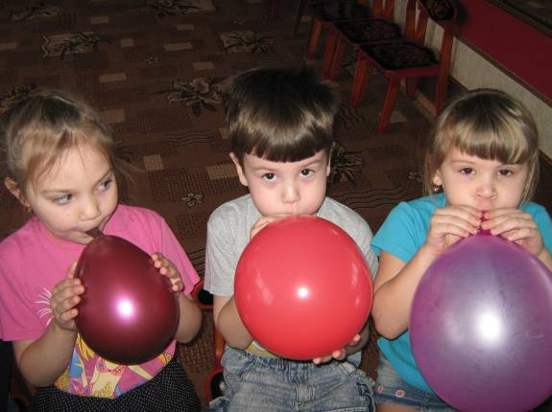
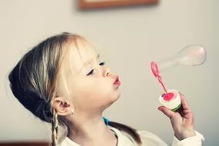
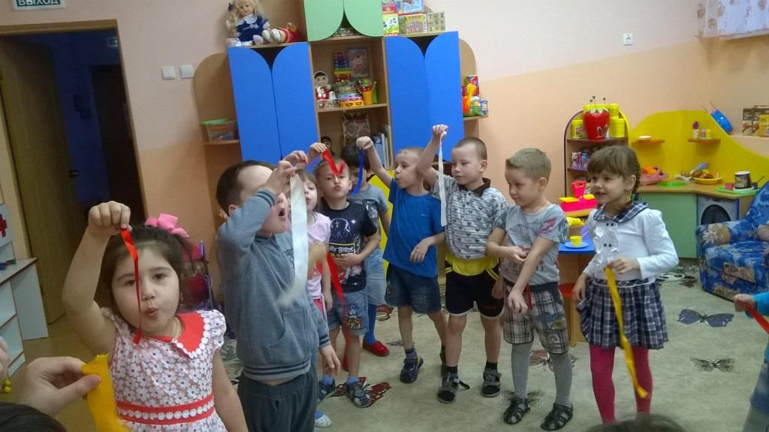

Slide 20
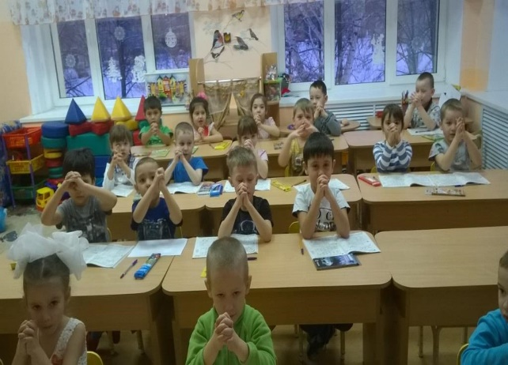
Пальчиковые игры
как основа развития
мелкой моторики и речи детей
«Если руки неумелы,
Если пальчики несмелы,
Трудно ручку удержать,
Буквы ровно написать
Не удержишь карандаш –
Не получится пейзаж».
В. Лирясова.

Slide 21
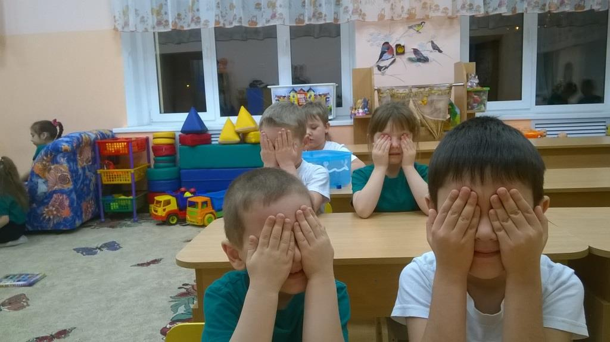
Гимнастика для глаз
рекомендуется использовать наглядный материал (ориентиры), показ педагога.
Целью зрительной гимнастики - является формирование у детей дошкольного возраста представлений о необходимости заботы о своем здоровье, о важности зрения, как составной части сохранения и укрепления здоровья. Для того чтобы, гимнастика для глаз была интересной и эффективной, она проводится в игровой форме, в которой дети могут проявить свою активность.
Зрительная гимнастика используется:
для улучшения циркуляции крови и внутриглазной жидкости глаз
для укрепления мышц глаз
для улучшения аккомодации (это способность глаза человека к хорошему качеству зрения на разных расстояниях)
Зрительную гимнастику необходимо проводить регулярно 2-3 раза в день по 3-5 минут. Для гимнастики можно использовать мелкие предметы, различные тренажеры. Гимнастику можно проводит по словесным указаниям, с использованием стихов, потешек.
Гимнастика бывает:
игровая коррекционная физминутка;
с предметами;
по зрительным тренажёрам;
комплексы по словесным инструкциям.

Slide 22
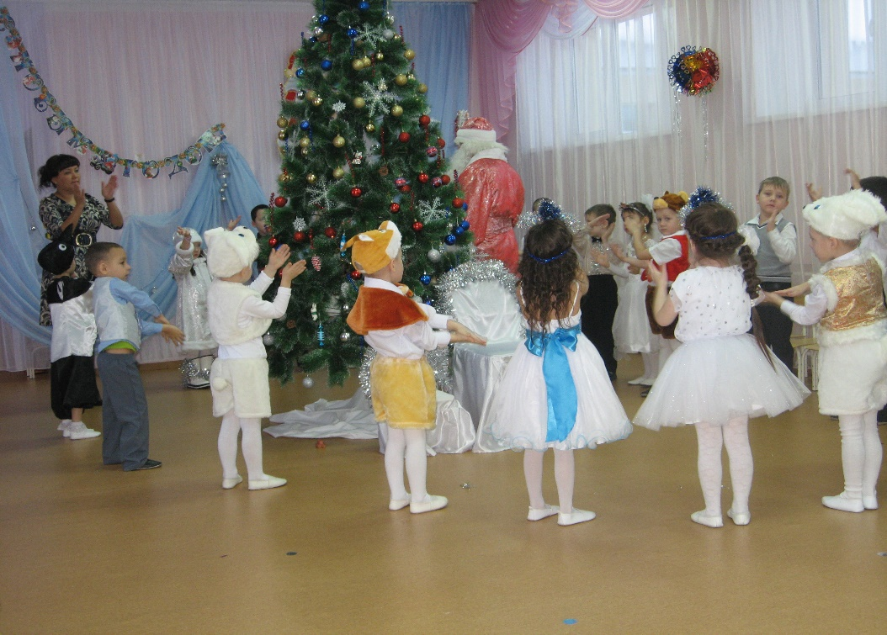

Технологии музыкального воздействия
используется в качестве вспомогательного средства, как часть других технологий, для снятия напряжения, повышения эмоционального настроя.

Slide 23
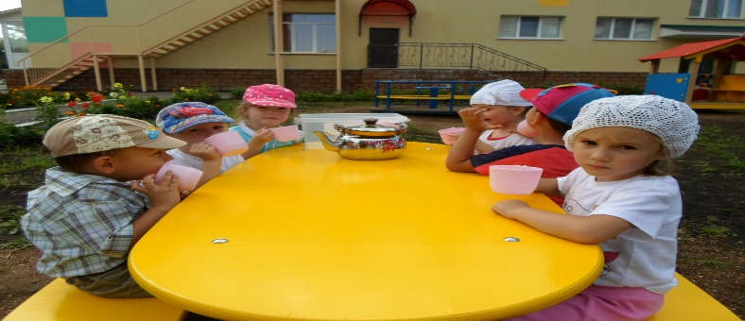
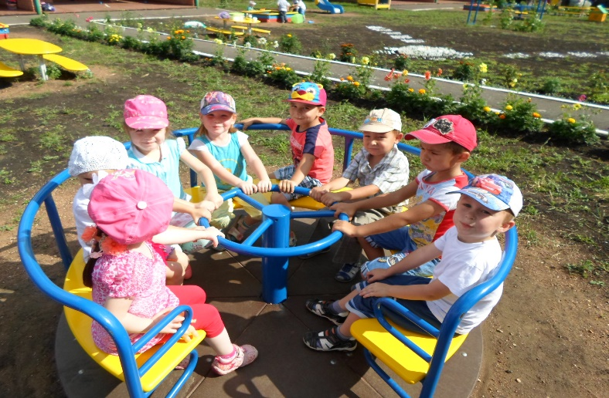
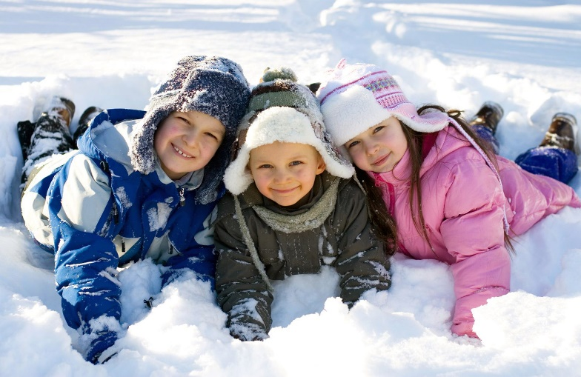
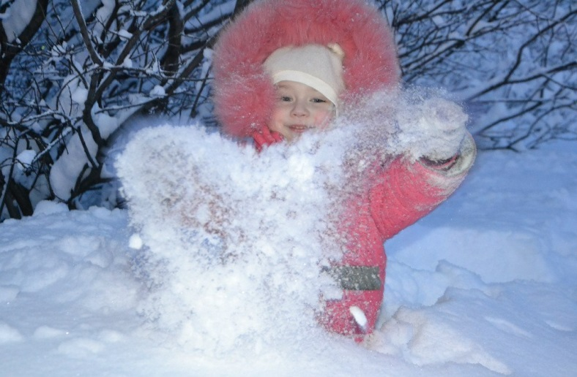
Регулярные прогулки на свежем воздухе
способствуют оздоровлению и закаливанию организма детей.

Slide 24
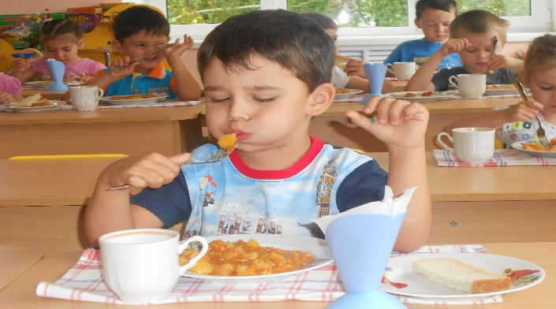
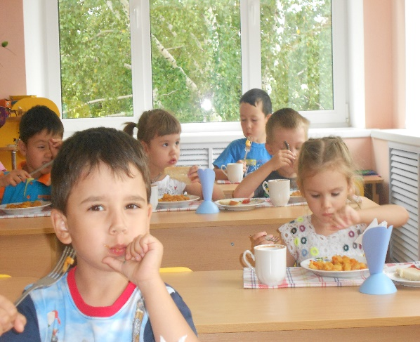

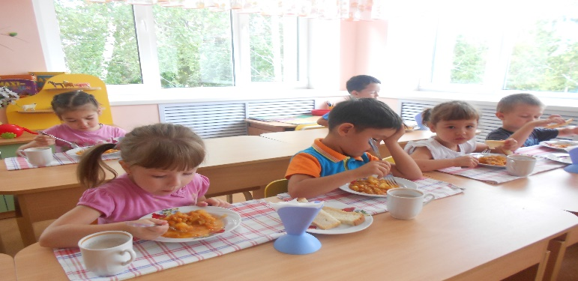
Правильное питание
От него зависит здоровье и правильное развитие ребенка

Slide 25
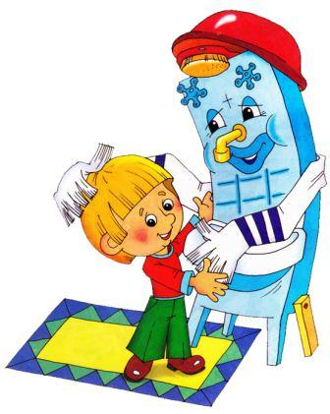
Культурно-гигиенических навыки
С раннего детства нужно приучать ребенка к тому, что такие вещи, как расческа, постель, горшок, носовой платок, полотенце, зубная щетка, должны быть индивидуальными.

Slide 26
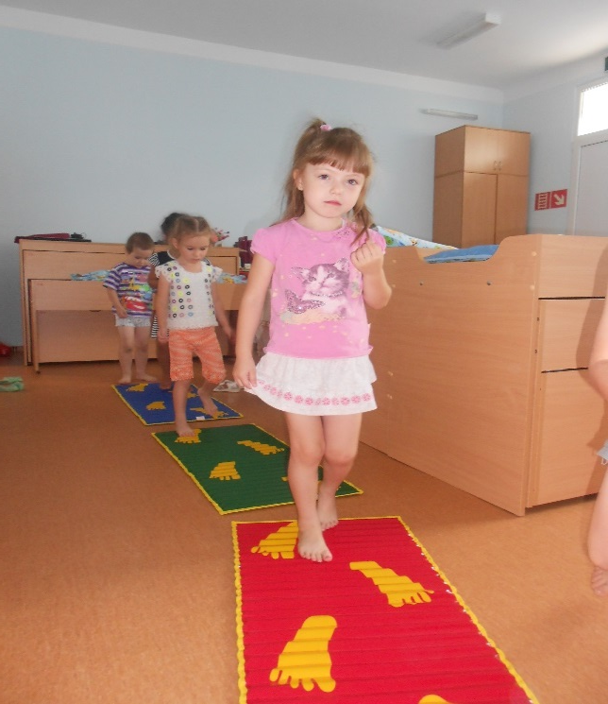
Гимнастика корригирующая
Корригирующая гимнастика включается в различные формы физкультурно-оздоровительных мероприятий: занятия, утреннюю гимнастику, в комплексы гимнастики после дневного сна. Форма проведения зависит от поставленной задачи и контингента детей. Упражнения носят игровой , сюжетный характер, способствуют укреплению мышц спины, плечевого пояса, брюшного пресса – «мышечного корсета».
В качестве профилактики плоскостопия и болезней опорного свода стопы в различных формах физкультурно-оздоровительной работы мы используем « дорожку здоровья»

Slide 27
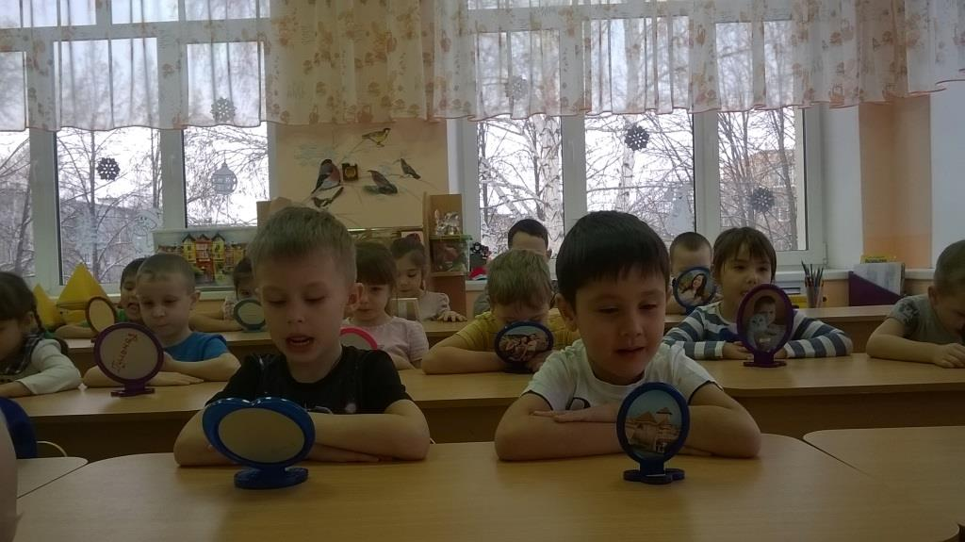
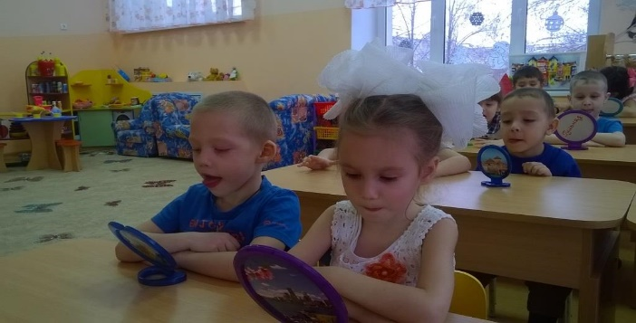
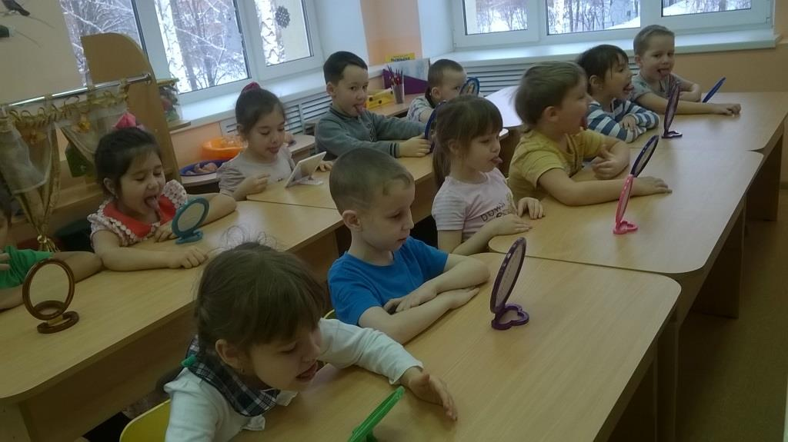
Артикуляционная гимнастика
Артикуляционная гимнастика очень полезна детям, про которых говорят «каша во рту» (т.е. у таких детей снижен тонус мышц щек, губ и языка).
-Проводится в игровой форме; изучение упражнений в медленном темпе; проводится перед зеркалом;
Заниматься следует ежедневно 7 – 10 минут.

Slide 28

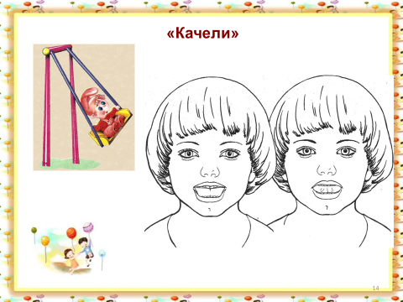

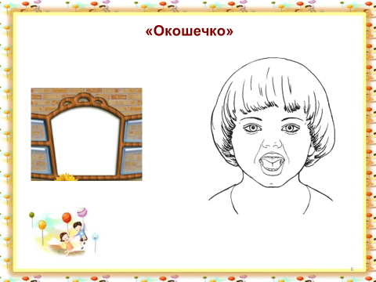
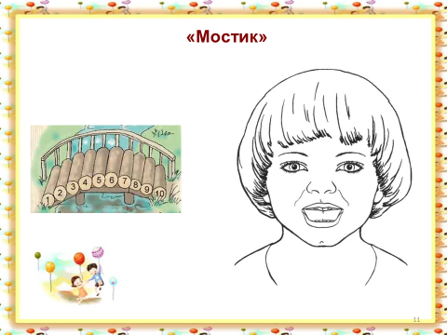











Slide 29


Самомассаж и точечный массаж
«Ёжик, Ёжик – чудачок,
Сшил колючий пиджачок.
По ладошке прокачу,
Погладить ёжика хочу.
По ладошке покатаю,
К себе его я прижимаю»
Точечный массаж – это воздействие на биологически активные точки, расположенные на коже человека.
Как известно, кожа – своего рода «броня», защищающая внутренние органы. Под влиянием инфекции, из-за постоянно идущего размножения вирусов в слизистых оболочках дыхательных путей, лор-органов и пищеварительного тракта защитные свойства кожи нарушаются: она становится проницаемой в первую очередь для электромагнитных полей, в окружении которых мы живем.

Slide 30

Взаимодействие с семьей по вопросам охраны и укрепления здоровья детей
Информационные стенд для родителей рубрики, освещающие вопросы оздоровления без лекарств (комплексы упражнений для профилактики нарушений опорно- двигательного аппарата, органов зрения, для
развития общей и мелкой моторики, пальчиковые игры.
Информационный стенд медицинских работников о медицинской профилактической работе с детьми в ДОУ
Приобщение родителей к участию в физкультурно-массовых мероприятиях ДОУ (соревнования, спортивные праздники, дни открытых дверей, Дни и Недели здоровья и др.).
Консультации, беседы с родителями по
вопросам здоровьесбережения.
КОНСУЛЬТАЦИЯ ДЛЯ РОДИТЕЛЕЙ
АЗБУКА
ЗДОРОВОГО ОБРАЗА ЖИЗНИ

Slide 31

Существует десять золотых правил здоровьесбережения:
‪Соблюдайте режим дня!
Обращайте больше внимания на питание!
Больше двигайтесь!
Спите в прохладной комнате!
Не гасите в себе гнев, дайте вырваться ему наружу!
Постоянно занимайтесь интеллектуальной деятельностью!
Гоните прочь уныние и хандру!
Адекватно реагируйте на все проявления своего организма!
Старайтесь получать как можно больше положительных эмоций!
Желайте себе и окружающим только добра!

Slide 32

Спасибо за внимание!!!

